Slide 1

PORTFOLIO
조수현

Slide 2
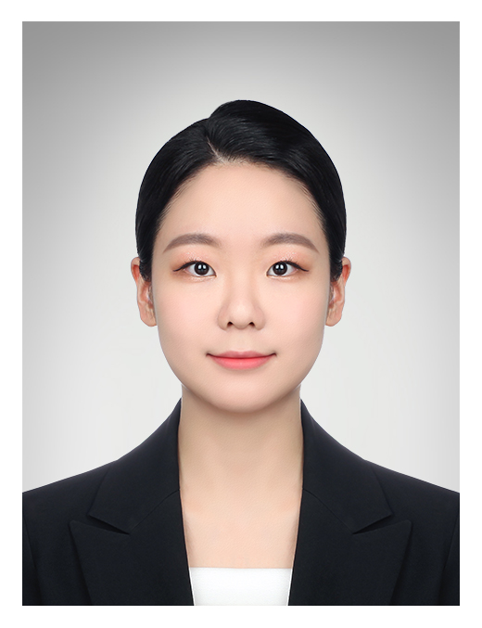
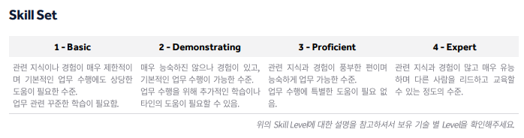
자기소개서
핵심 역량
롯데 멤버스 주최 빅데이터 경진 대회 참여 (22.06.27~22.08.08)
와이즈넛 기업 프로젝트 참여로 교육용 MRC모델 기반 간편 질의응답 시스템 구축 (22.05.30~22.06.24)
K-Digital Training 빅데이터 기반 AI 응용 솔루션 개발자 전문과정 수료 (22.02.22~22.08.16)
2021년 공공데이터 청년인턴 과정 수료 (한국지능정보사회진흥원 주관)
ADsP 데이터 분석 준전문가 자격 시험 응시 후 결과 대기 중
TOEIC 895점, 한국사능력검정시험 1급
1997.11.11
조수현
한국외국어대학교 독일어통번역학과
SKILL SET
CONTACT
Language Python (2), R(2)
OS Linux (2)
Framework+Library Django (2)
Database Oracle (2) SQL Developer (2)
Development Tool Vscode (2) Jupyter notebook(3) spyder (3)
Data Preprocessing Pandas (2) Numpy (2)
Data Analaysis Scikit-learn (2) Tensorflow (2) OpenCV(2) Pytorch(2)
Data Visualization Matplotlib (2) Seaborn (2) Power BI (3)
ETC Git (2) MS-Word (3)
PHONE: 010-2236-6875
E-mail: cookie0605@naver.com
Git-hub: https://github.com/cookie0605

Slide 3
TEAM PROJECTS
사용자 기반
협업 필터링
자연어 처리
Python
고객 구매 데이터 기반
추천 시스템 개발
및 개인화 마케팅 전략 제안
역사 빅데이터 활용
한국사 MRC 모델 기반
간편 질의응답 시스템 구축
Pygame 프로젝트

Slide 4
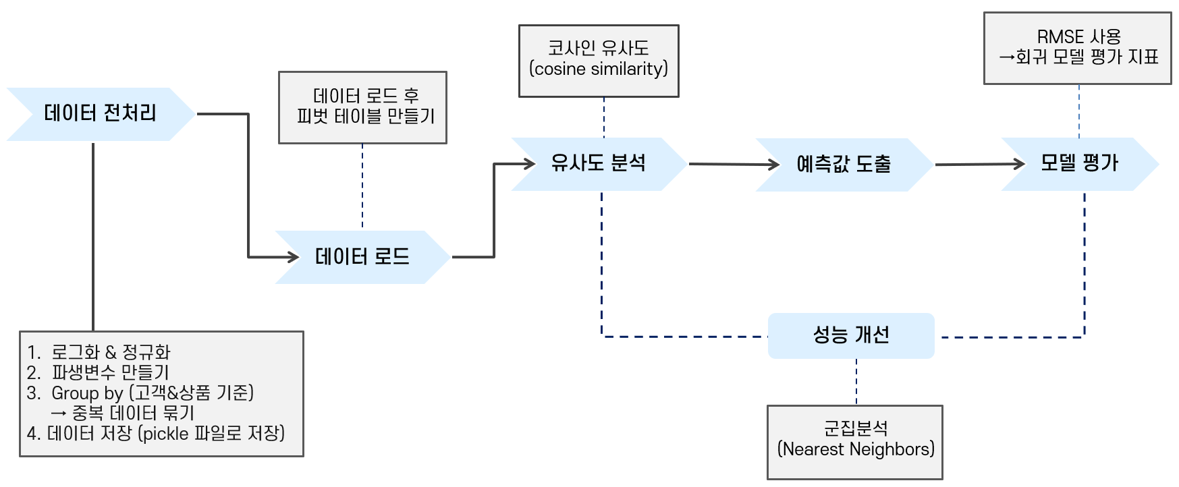
01. 고객구매 데이터 기반 추천 시스템 개발 및 개인화 마케팅 전략 제안
Recommending system based on customer purchase datasets and personalized marketing proposal
□ OVERVIEW
□ DATA SET
- 롯데멤버스 제공 고객데이터 (약 400만 건)
- 뉴스 심리지수, 카카오 트렌드 지수
롯데멤버스 제공 내부 데이터를 기반으로 개인화 마케팅에 활용 가능한 상품 추천 시스템 개발
사용자 기반 협업 필터링을 활용해 사용자 간 유사도
분석하여 선호도가 비슷해 구매할 것으로 예상되는 상품 추천
□ PROCESS
□ 기간
22.06.27~22.08.08 (6주)
□ 팀원
<Team project> 주최 – 롯데 멤버스
김OO, 한OO, 조수현 (3명)
□ 역할
EDA 분석
데이터 전처리, 활용 파일 병합 및 가공
추천 시스템 활용 모델 탐색 및 알고리즘 탐색
외부 데이터 수집 및 내부 데이터와의 상관관계 분석
추천 시스템 평가 지표 탐색
모델 고도화 위한 가중치 탐색
□ OUTPUT
1. 입력 고객 데이터에 따른 추천 상품 반환
2. Train 데이터의 RMSE 값을 7.3818 → 1.5797 까지 줄임
3. 추천 시스템을 활용한 개인화 마케팅 방안 제시
□ WORK RULE
Environment: window 10, Jupyter notebook, Oracle, Power BI
Language: python
Framework/Library: pandas, numpy, scikit-learn

Slide 5
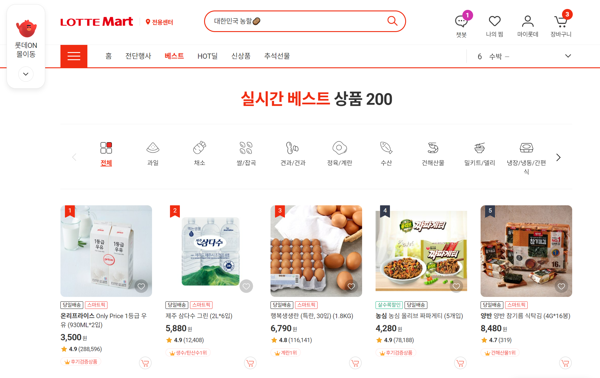
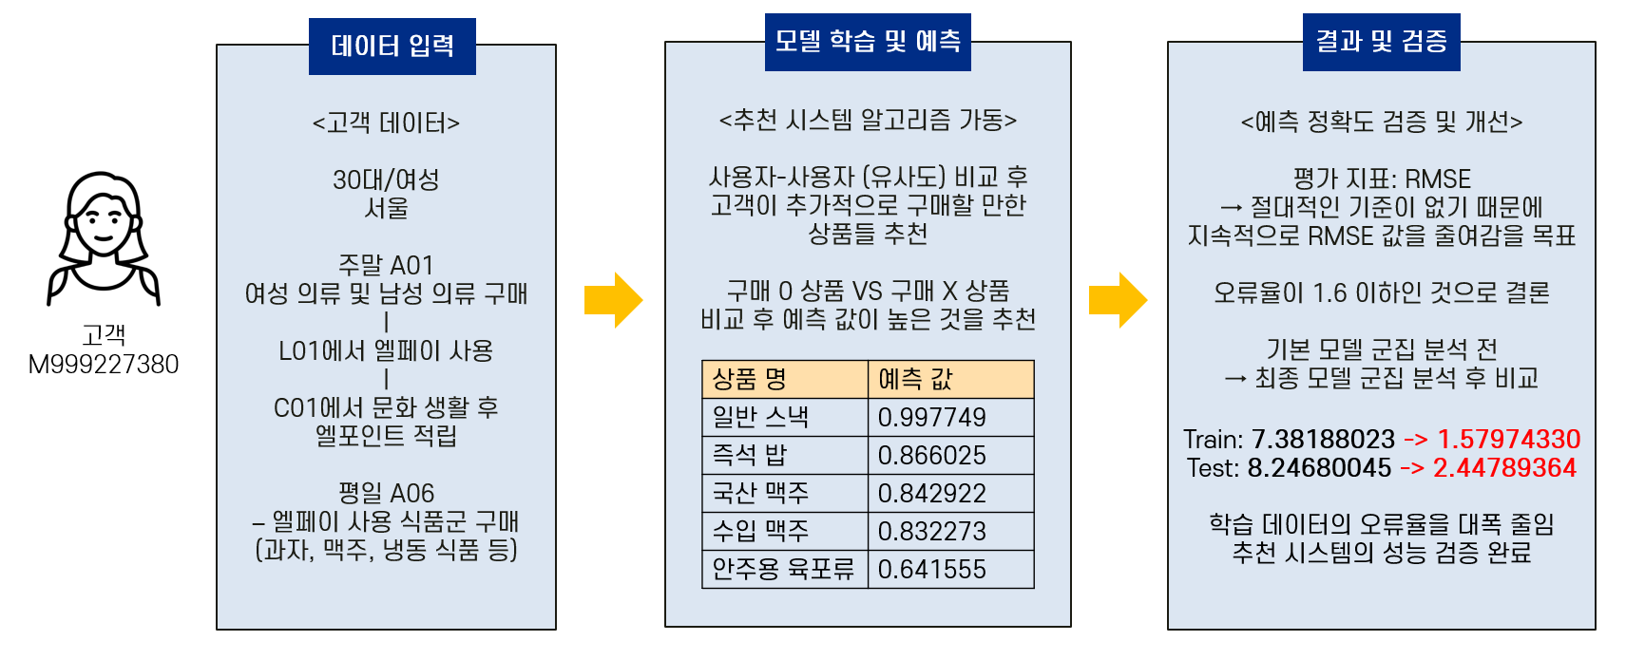
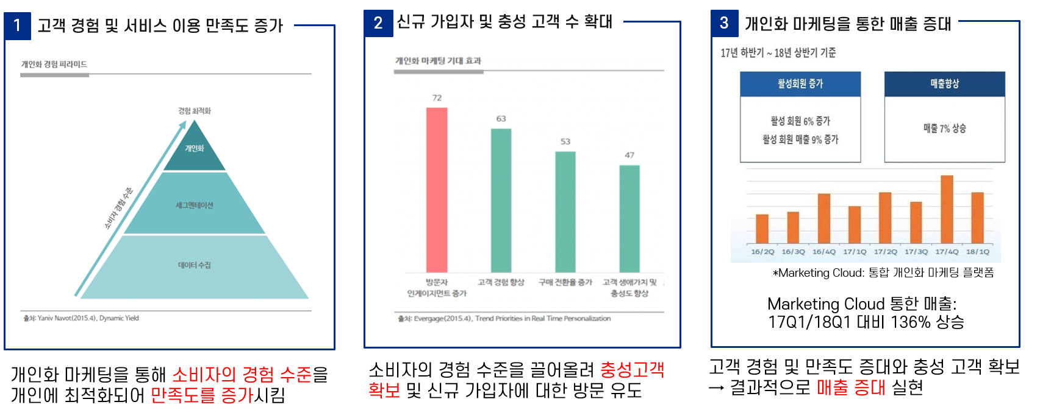
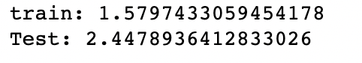
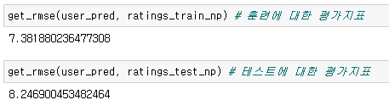
01. 고객구매 데이터 기반 추천 시스템 개발 및 개인화 마케팅 전략 제안
Recommending system based on customer purchase datasets and personalized marketing proposal
□ OUTPUT
<개인화 마케팅 제안>
<시스템 구동 과정>
000 고객님을 위한 맞춤 상품 추천
<평가 지표 개선 비교 >
군집 분석을 통한 성능 개선

Slide 6
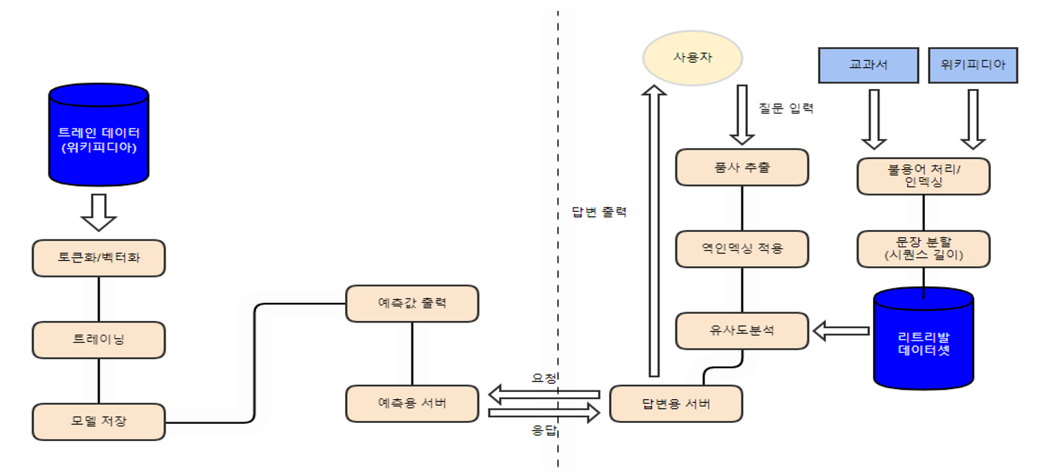
02. 역사 빅데이터 활용 한국사 MRC모델 기반 간편 질의응답 시스템 구축
Question and answering system using Korean history ‘big data’ based on MRC
□ OVERVIEW
□ DATA SET
2007년 국정 교과서
WIKIPEDIA 모듈을 활용한 위키데이터
위키 데이터와 국정 교과서 데이터를 데이터 셋으로 사용하여 konlpy의 tag를 통해 분석하고 입력되는 질문과 일치하는 문서 반환
→ 사용자가 입력한 질문의 답을 매칭하여 반환해주는 한국사 교육용 응용프로그램 개발
□ PROCESS
□ 기간
22.05.30~22.06.24 (4주)
□ 팀원
<Team project> 참여기업 – 와이즈넛
김OO, 김OO, 박OO, 한OO, 조수현 (5명)
□ 역할
데이터 플로우 작성을 통한 프로젝트 전반 데이터 활용 방안 수립
데이터 수집(크롤링) 및 가공 - 위키 데이터 수집
모델 로직 탐색 및 기획
서비스 배포 단계 flask 활용한 웹 사이트 구성 수정
□ OUTPUT
□ WORK RULE
Environment: window, jupyter notebook, Flask, Pycharm
Language: python
Framework/Library: pandas, numpy, konlpy(Hannanum), Wikipedia,
MRC 모델 이해 – 사용자가 입력한 질문에 대한 정답을 학습된 데이터(Retrieval 서버)에서 찾아 Reading 서버에 연결하여 제작한 flask 웹 화면에 띄워 정답 확인

Slide 7
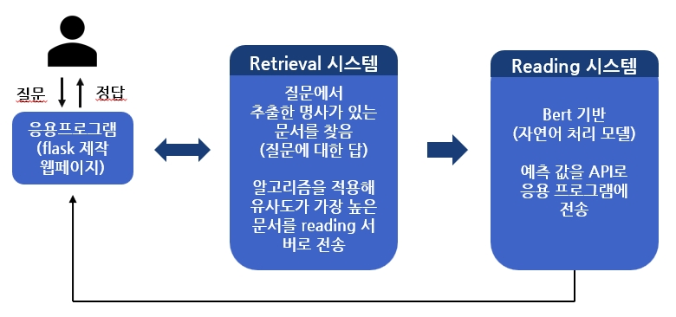
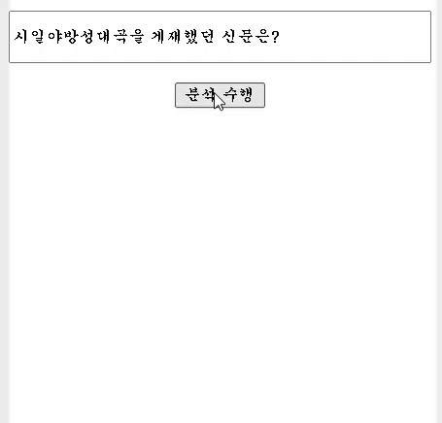
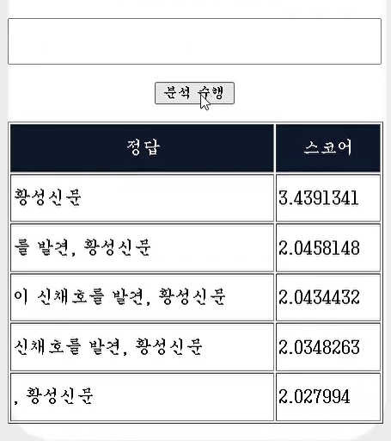
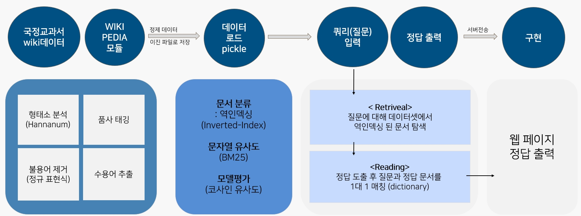
02. 역사 빅데이터 활용 한국사 MRC모델 기반 간편 질의응답 시스템 구축
Question and answering system using Korean history ‘big data’ based on MRC
□ OUTPUT
MRC(기계독해)
모델 구조도
데이터-활용 모델-결과(시각화) 과정
시현 화면
데이터 전처리 후 학습
활용 모델

Slide 8

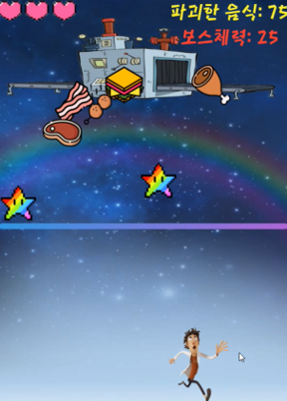
03. Pygame 프로젝트
shooting game project
□ OVERVIEW
□ OUTPUT
Pygame 기본 포맷에서 다양한 기능 추가 및 게임 시나리오 설정을 통한 게임 화면 구현 및 슈팅게임 구동을 위한 변수와 클래스 활용 실습
□ 기간
22.05.11~22.05.17 (1주)
□ 팀원
<Team project>
김OO, 김OO, 김OO, 장OO, 조수현 (5명)
□ 역할
게임 UI 화면 구현에 활용할 데이터 수집
슈팅게임 구동(게임 시작과 종료, 진행) 위한 이미지 및 화면 구현
클래스 함수 구현 – 아이템 하강 속도 및 개수 조절
최종 코드 검토 및 오류 수정
□ WORK RULE
Environment: window 10, spyder
Language: python
Framework/Library: pandas, numpy
□ PROCESS
Pygame 슈팅게임 기본 과정 구현
보스/필살기 추가
캐릭터, 음식, 배경, 사운드 등 시나리오에 대한 게임 전반 컨셉 수정
1. 점수(파괴한 음식)에 따라 아이템 하강속도 ↑
2. 파괴한 음식 갯수에 따라 레벨 상승, 배경 화면 바뀜
3. 점수(파괴한 음식)가 75점이 되면 보스 등장
4. 지나친 음식이 3개 or 캐릭터에 음식이 닿으면 게임 오버
5. 필살기 사용 시 아이템 모두 제거 가능
□ 소감
처음 진행한 프로젝트로 팀원 간 역할 분담과 팀워크의 중요성을 느낌
처음이라 모르는 부분이나 헤매는 부분이 있었으나 팀원들이 도와준 덕에 무사히 프로젝트를 마무리 할 수 있었음

Slide 9
TOY PROJECTS
Power BI
TensorFlow
WordCloud
S전자 영업관리
대쉬보드 시각화
피마 인디언
당뇨병 예측
웹 크롤링을 통한
맛집 키워드
워드 클라우드 만들기

Slide 10
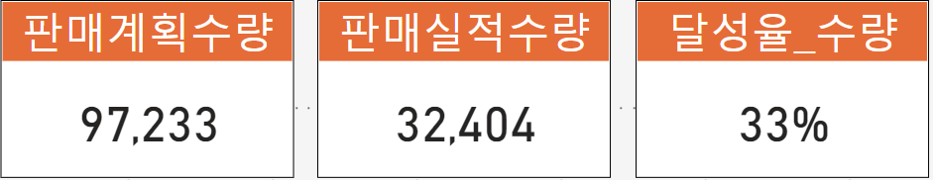
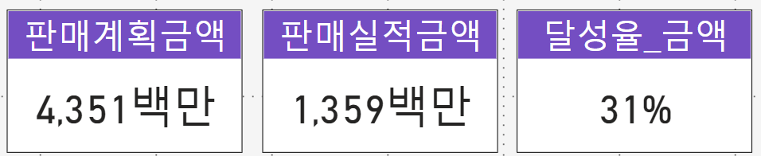
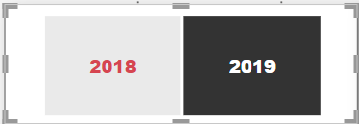
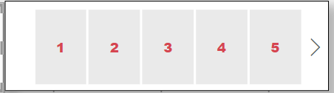
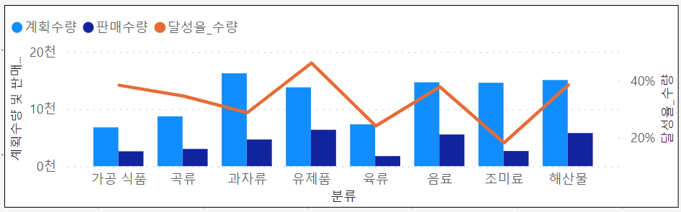
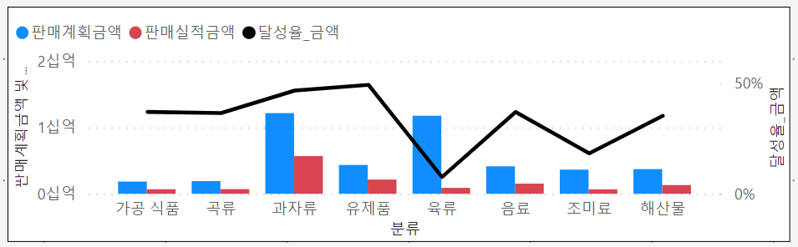
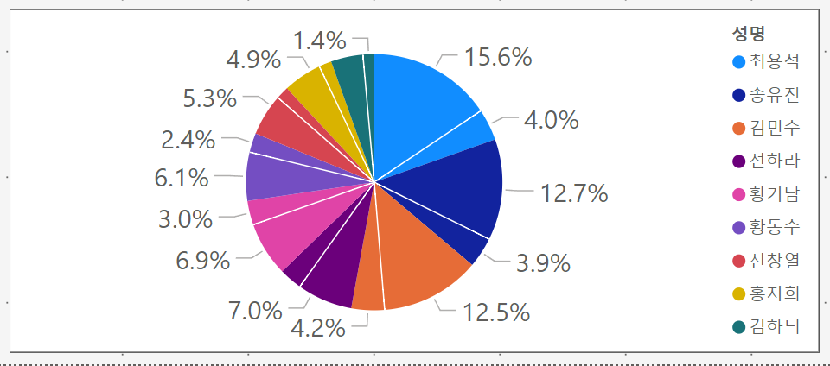
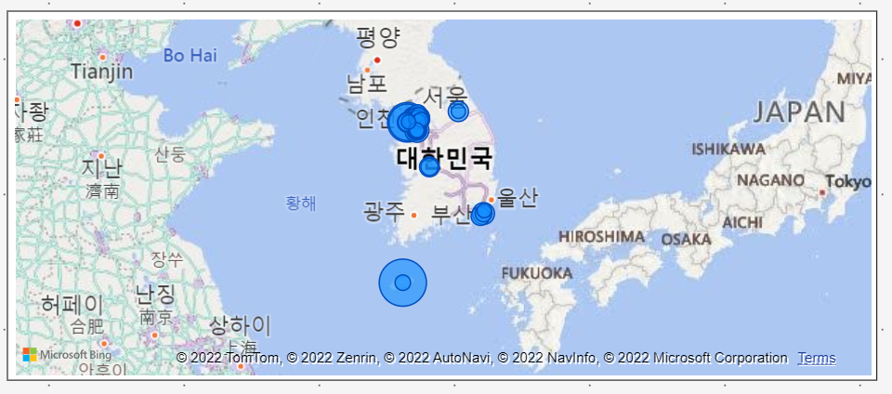
01. S전자 영업관리 대쉬보드 시각화
□ OVERVIEW
□ OUTPUT
S전자 영업관리 데이터를 활용하여 판매 실적, 판매 계획, 달성율 등을 슬라이서, 맵, 원형 차트, 꺾은선 그래프 등 다양하게 시각화하여 1년 간의 실적 파악
□ WORK RULE
Environment: window 10, Power BI
□ DATA SET
2018-19년 S전자 1년간의 영업관리 데이터
□ PROCESS
csv 파일 로드 후 테이블 간 릴레이션 십 매칭
새 측정값 작성하여 카드 및 꺾은 선 그래프 작성
직원 실적 별 원형 차트, 맵
<새 측정값: DAX>
달성율_수량
= sum('판매'[판매수량])/sum('판매계획'[계획수량])
달성율_금액
= sum('판매'[판매실적금액])/sum('판매계획'[판매계획금액])

Slide 11
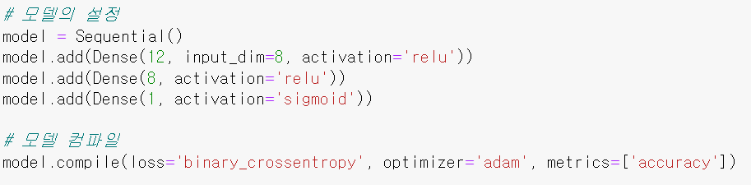
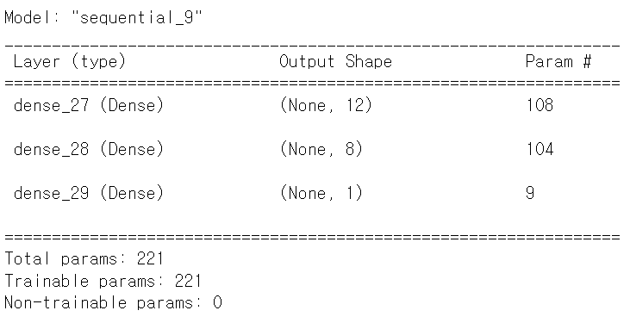
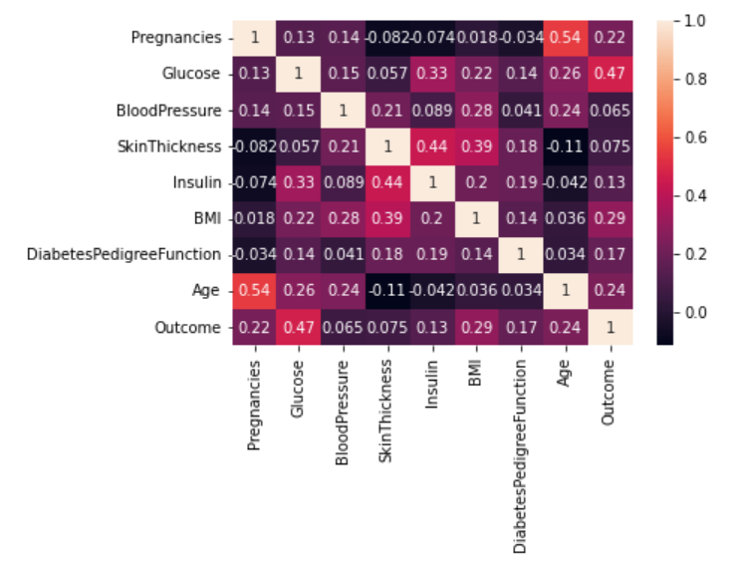
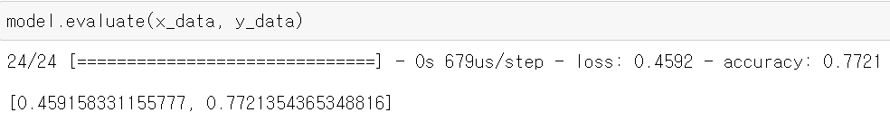
02. 피마 인디언 당뇨병 예측 분류 실습
□ OVERVIEW
□ OUTPUT
피마 인디언 당뇨병 유발 요소에 대한 상관 관계
분석을 통한 회귀 실습, 당뇨병 진단 여부에 대한 예측 실시
□ WORK RULE
Environment: window 10, jupyter notebook
Language: python
Framework/Library: tensorflow(keras), scikit-learn, pandas, numpy, matplotlib, seaborn
□ DATA SET
피마 인디언 당뇨병 유발 요소와 결과 칼럼 (769건)
□ PROCESS
Sequential 을 이용하여 모델 만들기
Dense층 설정: activation=‘relu’, activation=‘sigmoid’
데이터 칼럼 간 상관관계
heatmap으로 분석
관련도 낮은 칼럼 삭제 후 정규화
Loss값: 0.4592, 정확도: 0.7721
개선 방안: dense 층 추가 후 정확도 상승

Slide 12
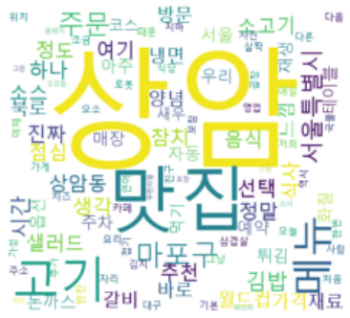
03. 웹 크롤링을 통한 맛집 키워드 기반 워드 클라우드
□ OVERVIEW
□ OUTPUT
포털 사이트 맛집 검색을 통한 크롤링 데이터를
활용하여 키워드 기반 워드 클라우드 제작
□ WORK RULE
Environment: window 10, jupyter notebook
Language: python
Framework/Library: numpy, wordcloud, konlpy
□ DATA SET
“상암맛집” 검색 시 검색 결과 크롤링 된 데이터
□ PROCESS
크롤링 데이터 전처리
- 형태소 분석기를 활용해 형용사, 명사 추출
- 최다 출연 단어 100개만 저장
- 시각화: 하트 모양 이미지를 활용해서 출력
한글 폰트 저장 후 설정, 출력 이미지 크기 설정
단어 크기가 클수록 핵심 키워드 (언급 정도↑)

Slide 13
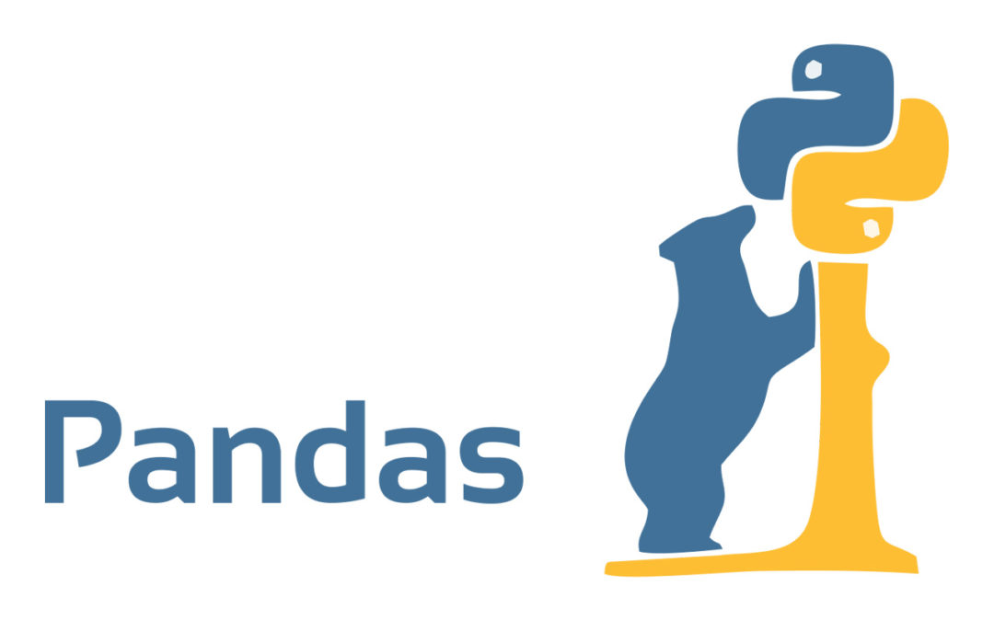






학습 내용 요약
파이썬 기본 연산 – 슬라이싱, 인덱싱 등
제어문 – if문/for문/while문, 함수/class, 정규표현식
Pandas : 리스트, 튜플, 딕셔너리, series, dataframe
append(), sort(), count(), len(), iloc()
Numpy : 선형 대수 기반 수학적 연산 활용. Ndarray
데이터 전처리 – dplyr 활용: 데이터 불러오기, 조건부 출력, 오름차순/내림차순 정렬
데이터 가공 – 통계 함수 활용, mutate/summarise
데이터 프레임 만들기, join 활용, 이상치/결측치 확인
데이터 시각화 – ggplot2 (산점도, 박스플롯, 히스토그램 등)
워드 클라우드, 인구 분포 시각화
Csv, xslx 파일 대시보드 시각화
Python과 R Studio와 연동하여 코드 시각화
파일 간 관계 분석(릴레이션 십) 및 새 측정값 작성
슬라이서, 카드, 맵, 원형 차트, 꺾은 선 그래프, 테이블 등
Power BI를 활용하여 달력 만들기
기본키(Primary Key), 외래키(Foreign Key)
데이터 정의어(DDL): CREATE, ALTER, DROP
데이터 조작어(DML): SELECT, INSERT, DELETE, UPDATE
데이터 제어어(DCL): GRANT, REVOKE
활용: SELECT/FROM절, WHERE절 (LIKE 와일드 문자), ORDER BY (ASC/DESC), SUM/COUNT, GROUP BY절, HAVING절
조인: INNER JOIN, OUTER JOIN, JOIN~ON
서브 쿼리: WHERE 절 이하 단일행 연산자 (부호)/다중행 연산자 (IN/EXISTS 등등), FROM 절/WITH절, SELECT 절

Slide 14


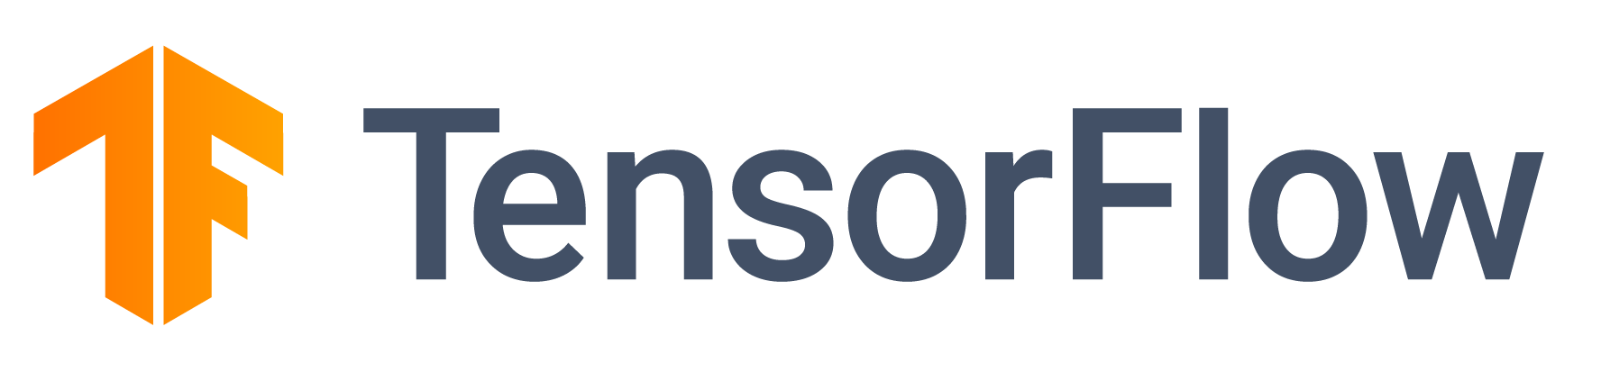



학습 내용 요약
데이터 전처리 과정 – 정규화
지도 학습
분류: K-NN, 결정 트리&랜덤 포레스트, 나이브 베이즈, SVM
회귀: 선형 회귀, 로지스틱 회귀, 규제 선형 모델 - 릿지/라쏘/엘라스틱 넷
비지도 학습: K-Means, GMM, DBSCAN, PCA
<학습 결과 평가>
분류: Precision/Accuracy/Recall/F1-score
회귀: MSE/RMSE/MAE/MAPE
파이썬 웹 프레임워크 (자바 프레임워크: spring)
장고 프로젝트와 앱 생성 – 모델 생성 – URL 작성 – 템플릿 작성 – 뷰 작성
테이블 릴레이션 : 공통된 필드로 2개의 테이블 릴레이션
장고 CRUD 구현 (CREATE, READ, UPDATE, DELETE)
ORM – DB 브라우저와 연동하여 게시판 만들기
Bootstrap 통하여 게시판 꾸미기
딥러닝: ANN, DNN, CNN, RNN, LSTM, GRU
기본 신경망 모델 → 은닉층을 넣으면서 모델 고도화 → 합성곱 신경망(학습/분류): 이미지 처리에 활용 → 기울기 소멸 문제 해결
자연어 처리
[전처리] 토큰화 – 불용어 제거 – 어간 추출 – 정규화 → [임베딩]
Open CV: 딥러닝을 활용한 이미지 분석. 비전(vision)
cv2.imshow(), cv2.imread(), cv2.resize(), cv2.cascadeclassifier() 등
PyTorch를 통한 딥러닝 학습: 모델 생성 후 가설 수립 → 데이터 판별하기(모델 초기화, optimizer, sigmoid)
오픈 소스 운영 체제
기본 명령어: pwd, cd, ls (ls 명령어: 파일 타입, 모드, 소유자 등을 확인할 수 있음)
파일과 디렉토리 생성 및 편집 명령어: mkdir, youch, rm/rmdir, cat, less, cp, mv, ln 명령어
find, locate, man, which 명령어
텍스트 에디터(Vim 기본 에디터에서 명령어 입력)

